Slide 1
온장고 프로젝트
Made By Jun
Notes:
안녕하십니까. 멀티캠퍼스 수강생을 위한 커뮤니티 발표를 맡은 4조 이민용입니다. 간단한 목차와 팀원 소개 후 발표 시작하겠습니다.

Slide 2
1. 프로젝트 간단 소개
목 차
2. 시연 및 작업 흐름도
3. 서비스 아키텍처
4. 트러블슈팅
5. 애자일 정신
6. 추후 개선할 점

Slide 3
프로젝트 간단 소개
Notes:
스토리 1 : 커뮤니티 이용해 본 경험 있는가?? 본인 같은 경우에는 풋살 모임을 위해 네이버 “모두의 풋살” 카페, 중고거래를 위한 “중고나라” 등 많이 이용하고 있다. 그렇다면 이왕 멀티캠퍼스에서 짧지 않은 시간 6개월을 보내는 동안 각 반 학생들의 유용한 아이디어, 프로젝트 아이디어 공유와 같은 활동을 하면 좋지 않겠나?

Slide 4

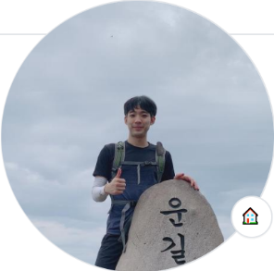

1. 프로젝트 간단 소개
팀원 소개 중…
10%
이민용
github.com/miniongo3o
#팀장 #채팅 #도서추천 #긍정
이준의
github.com/coconutstd
#설문조사 #유저 #진지 #UI
홍유진
github.com/redcarrot01
#강의평가 #게시판 #예리 #댓글

Slide 5

1. 프로젝트 간단 소개
프로젝트 배경
20%
“멀티캠퍼스 수강생들이
실제 수강하며 느꼈던
불편한 점, 건의사항을
솔직하게 들을 수 없을까?”
Notes:
저희는 현재 밴드와 카카오톡 오픈채팅방을 통해 교류하고 있습니다. 여러분은 이 시스템에 100% 만족하시나요?
저는 충분히 만족하고 있습니다. 하지만 강의가 진행될 수록 몇가지 불편사항이나 건의사항이 생겼습니다.
밴드는 관리자이신 매니저님의 관리하에 있습니다. 그렇기 때문에 간식 메뉴 선정, 학원 근처 맛집 공유와 같은 비공식적인 의견 공유에 불편함을 느낄 수 있습니다.
그리고 다른 과정을 수강하는 학생들과의 의견교류에도 어려움이 있었습니다. 특히 앞으로 있을 융복합 프로젝트에 큰 도움이 될 수 있을 텐데도 말이죠.

Slide 6











1. 프로젝트 간단 소개
프로젝트 개요
30%
슬랙
깃, 깃헙
웹 스크래핑
웹
컨셉
학습
도구
클라우드 서버
장고
파이썬
커뮤니티 사이트
IDE
부트스트랩
Notes:
그래서 저희는, 웹 인터페이스 교육 동안 배웠던 스크래핑과 Django를 기반으로 멀티캠퍼스 학생들을 위한 커뮤니티 사이트를 기획했습니다.

Slide 7
시연 및 작업흐름도

Slide 8











2. 시연 및 작업 흐름도
회원가입/로그인
42%
4가지 반 중 선택
4가지 반 중 선택
회원가입 가능
회원가입 가능능
중복되는 닉네임/이메일 확인
회원가입 불가능능
회원가입 불가능
Notes:
커뮤니티 사이트의 시작점이라고 볼 수 있는 회원가입/로그인 기능입니다.
저희 웹 사이트에는 한가지 특징이 있는데요, 특색있는 닉네임을 선택할 수 있다는 것입니다. ( 예시 보여주면 좋을듯 )
당연히 한명당 하나의 닉네임을 사용할 수 있으며, 중복되는 닉네임을 고를 시 회원가입이 거부됩니다.

Slide 9


2. 시연 및 작업 흐름도
강의 평가
44%
해당 반의 강의 평가만 작성 가능
Notes:
그리고 강의 평가입니다. 저희는 클라우드 반을 수강하고 있지만, 가끔 다른반의 수강 후기가 궁금해지기도 합니다.
뿐만 아니라 클라우드 반에서의 만족스러운 수강 소감을 공유하고 싶을 때, 수강 후기 게시판을 사용하면 됩니다.
( 강의평가는 클라우드 반만!!!!)

Slide 10






2. 시연 및 작업 흐름도
도서 추천 목록
46%
스크래핑 결과 DB 저장
책 이미지를 클릭시 화면 이동
교보문고 스크래핑
Notes:
가끔 강의만으로, 또 구글링만으로도 해당 분야를 따라가기 어려울 때가 있습니다.
때문에 책을 구매하고 싶을 때, 저희 OnDajngo 책추천 게시판을 둘러보세요. 키워드 별 인기 순위대로 나열해줍니다.
해당 이미지를 클릭하면 교보문고의 구매페이지로 이동합니다.
jquery로 슬라이더를 삽입하여 구현했습니다.

Slide 11



2. 시연 및 작업 흐름도
설문 조사
48%
투표 등록 항목 추가/삭제
설문 조사 및 결과 확인
등록된 투표 DB 저장
Notes:
대면 교육 때 기억나시나요 ? 자리 배치에 대한 의견 조사나 간식 메뉴 선정 등에 있어 학생들의 의견을 수집할 때가 있었습니다.
그럴 때마다 밴드를 통해서, 혹은 반장님께서 오픈채팅방을 통해 조사하고, 투표를 부탁드렸었죠. 하지만 여러 수다들도 오가는 오픈채팅방에서 빠른 투표 유도에는 불편함이 있었습니다. 특히 설문이 한두개가 아닐 경우에는 더욱 그렇습니다. 때문에 저희는 투표 게시판을 따로 배치함으로써 원활한 투표 기능을 제공합니다.
좋아요 기능을 통해 인기가 많은 설문을 볼 수 있습니다. 좋아요 순으로 나오기때문에, 새로운 설문은 모두 보기로 확인할 수 있습니다.

Slide 12



2. 시연 및 작업 흐름도
자유 게시판
49%
자유게시판에 글 등록
다른 사용자 댓글로 소통
등록된 글 DB 저장
Notes:
그리고 커뮤니티 하면 빠질 수 없는 한가지. 자유 게시판입니다.
학원 근처에서 매일 점심 식사를 했지만, 제한된 시간안에 만족스러운 식사를 하는 것은 생각보다 어려웠습니다.
맛집을 찾고, 주변의 후기를 듣고..
때문에 저희는 멀티캠퍼스 수강생이라는 특정 그룹내에서 간편하게 의견을 게시하고 댓글로 소통할 수 있다면 더 편리하지 않을까?하는 생각을 하게 됐습니다.
앞의 설문 게시판과의 차이점이 바로 이것입니다. 설문은 간결한 프로세스를 위해 좋아요와 투표기능만을 제공하지만, 자유게시판은 댓글 기능을 제공합니다.
자유게시판 또한 고유 닉네임으로 작성됩니다.

Slide 13




2. 시연 및 작업 흐름도
익명 채팅
50%
멀캠_간식_도둑:안녕하세요.
멀캠_최고_미남:반갑습니다.
Notes:
마지막, 부가 서비스의 하이라이트인 채팅 기능입니다.
같은 반의 학생들끼리만 대화가 가능합니다.

Slide 14
서비스 아키텍처
ondjango.site

Slide 15








3. 서비스 아키텍처
서비스 다이어그램
60%
(aws rds)
(client)
(domain hosting)
(ondjango app)
(web application server)
(aws s3)

Slide 16
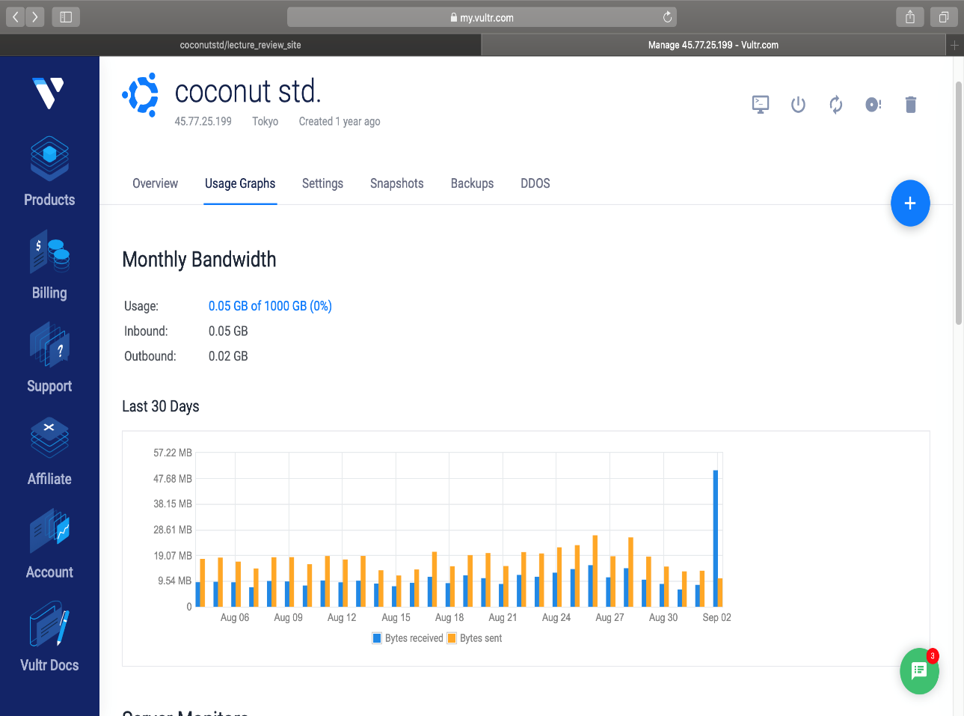
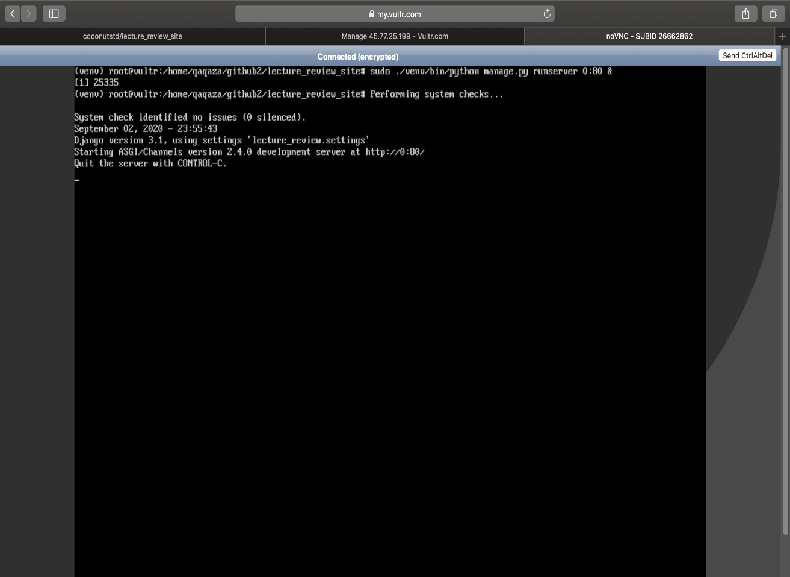
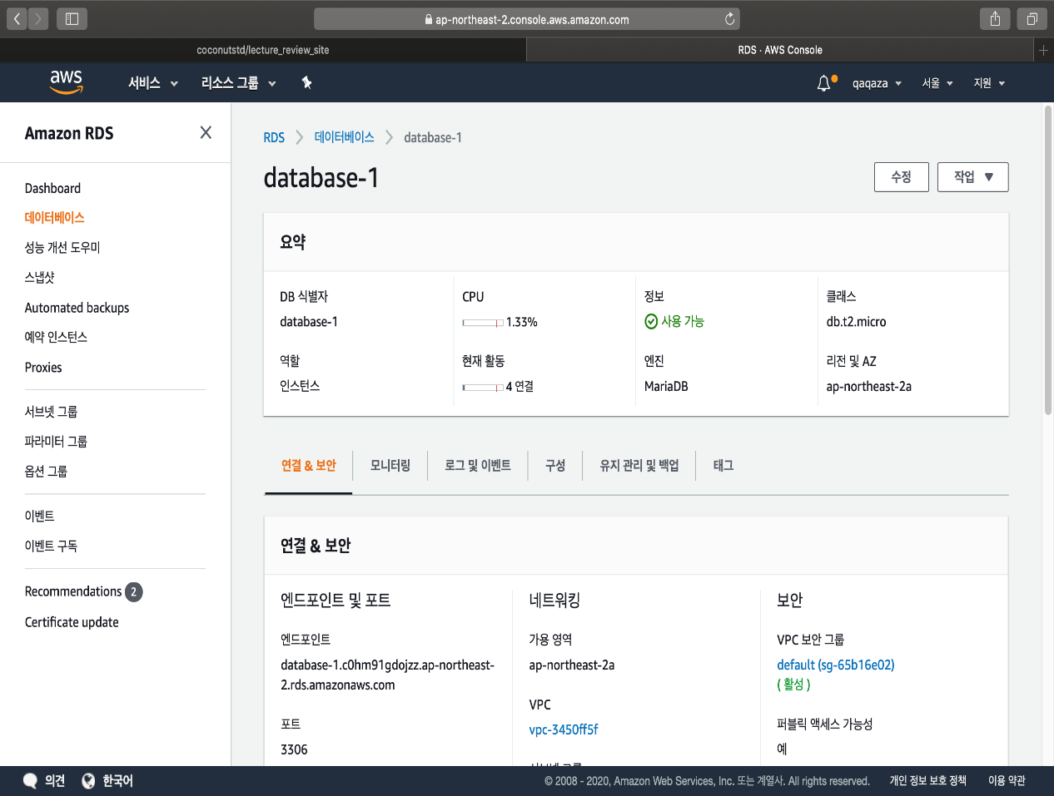
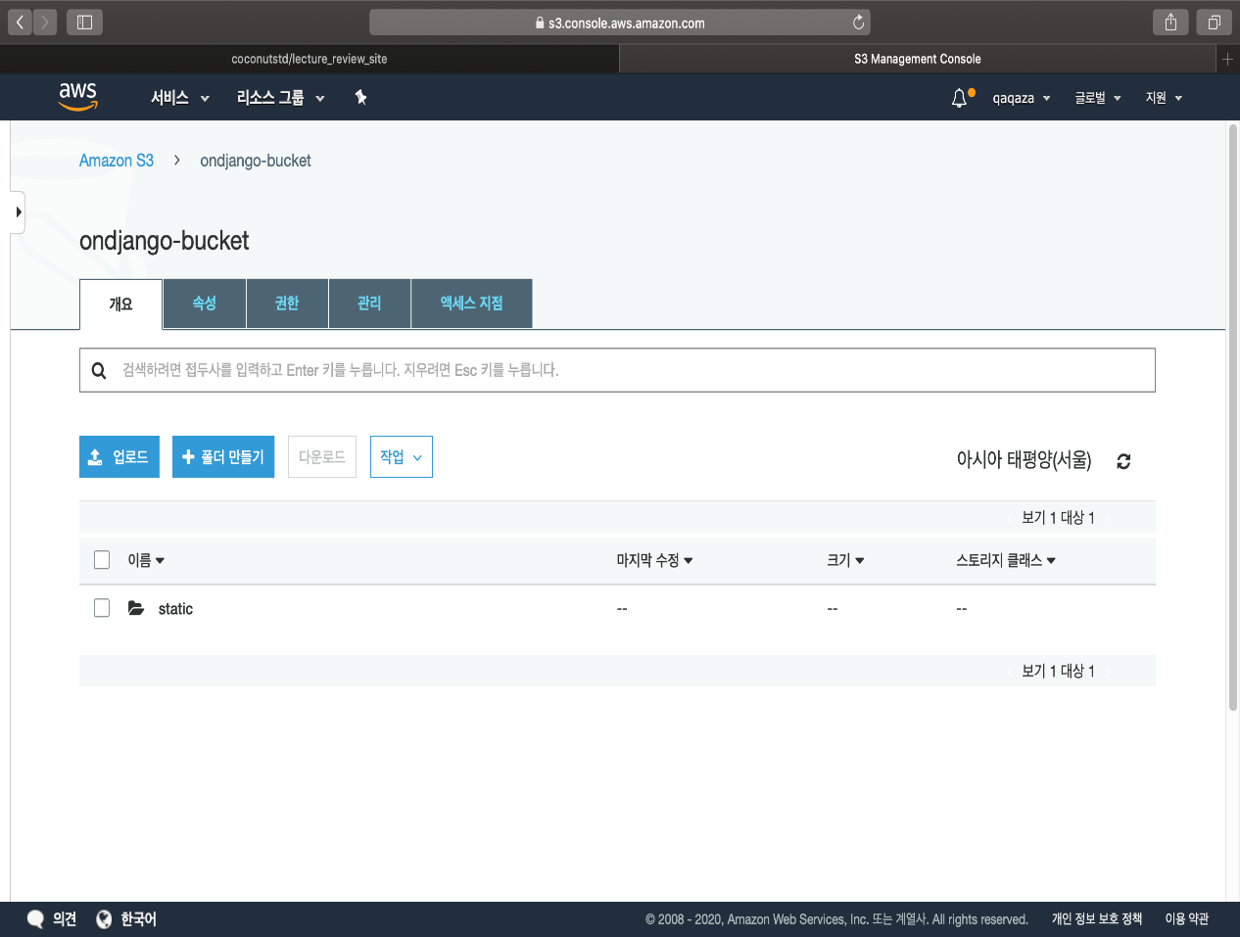
3. 서비스 아키텍처
운영 및 모니터링
70%
Vultr 클라우드 서버
Vultr 콘솔
AWS RDS 활용
AWS S3 활용

Slide 17
트러블슈팅과 애자일정신

Slide 18
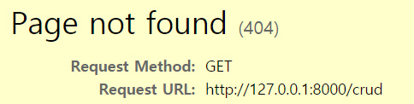
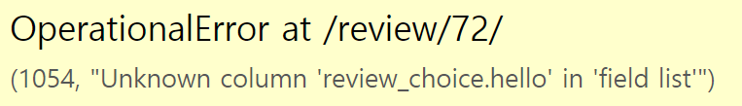
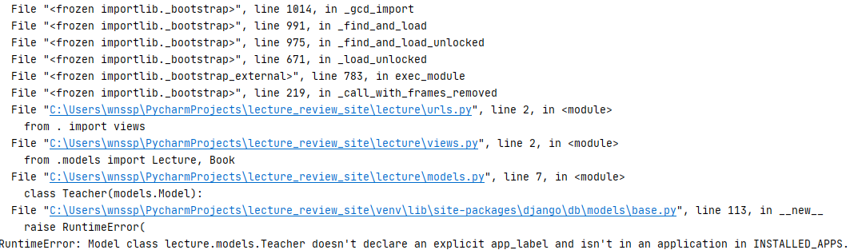
4. 트러블슈팅
공포의 오류로그
80%

Slide 19






4. 트러블슈팅
교훈
85%
문제 검색
문제 정리
문제의 원인 고민
문제 해결
휴먼 에러
내면화

Slide 20
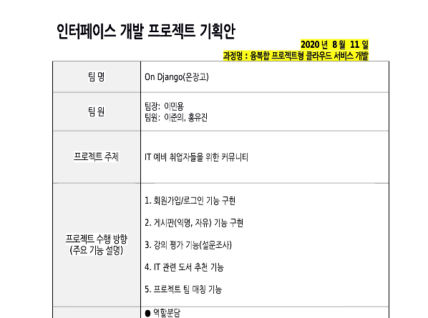
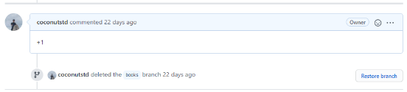
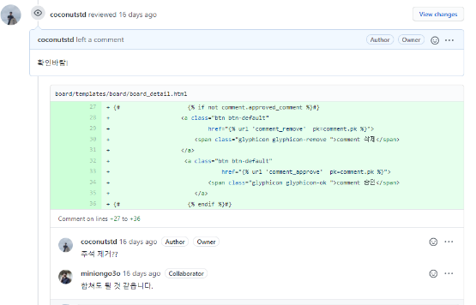
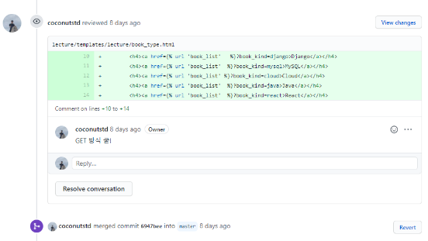
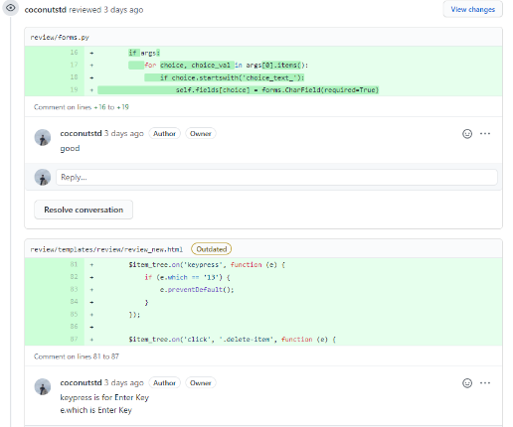
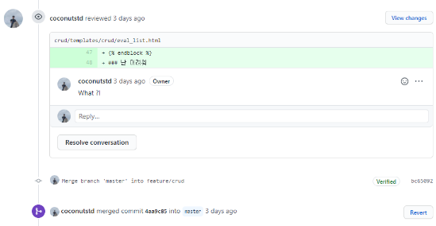
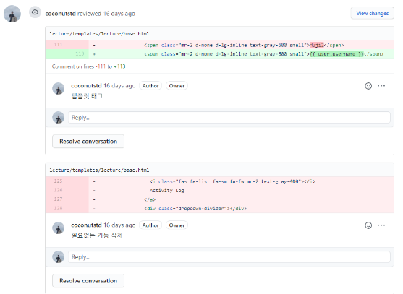
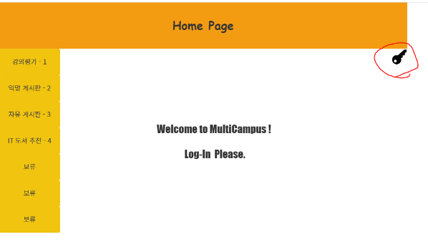
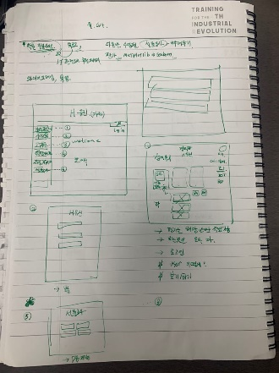
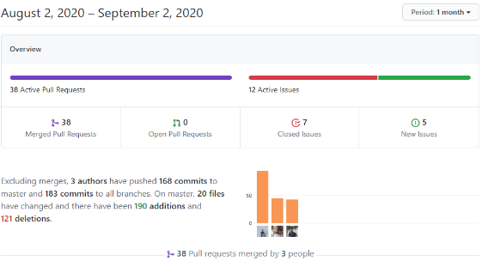
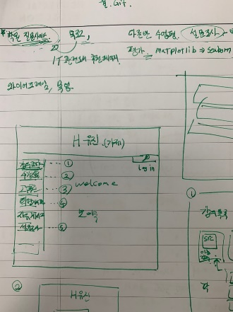
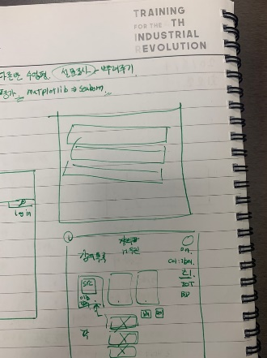
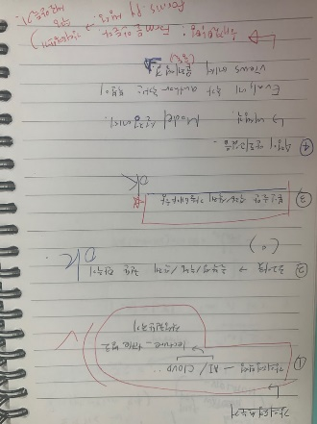
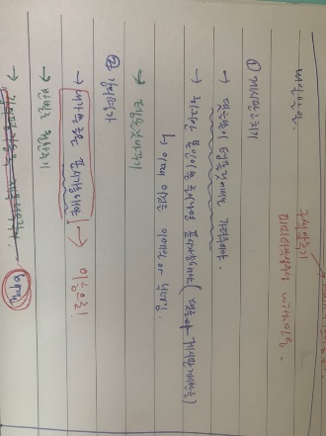
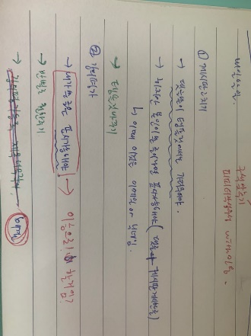
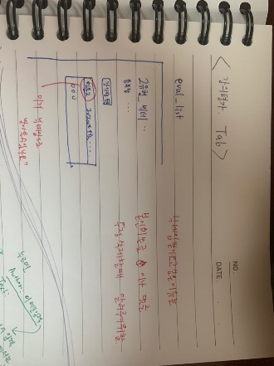
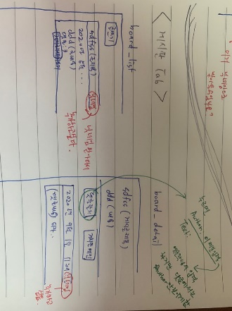
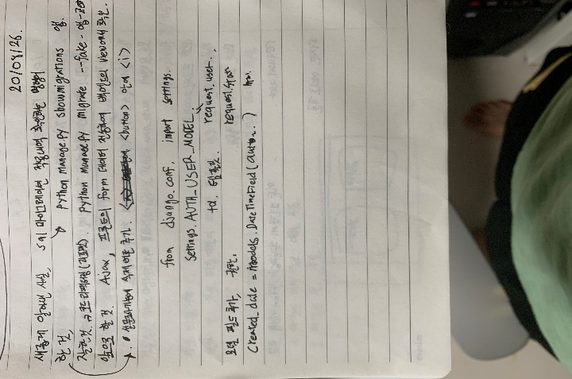
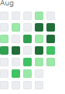
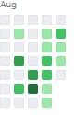
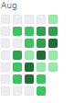
5. 애자일정신
환상의 팀워크
90%
#포괄적인 문서보다는
#작동하는 소프트웨어
#코드리뷰
#역량향상
#회의
#정리
#28일간
#지속적인 개선

Slide 21



6. 추후 개선할 점
시간이 허락한다면
99%
집중타이머 기능
인증, 쿠키 등 을 활용한 백엔드
나은 사용자 경험을 위한 프론트엔드

Slide 22

마무리
팀원 소감
100%
이민용
“
처음으로 웹 프로젝트를 경험해 본 의미 있는 시간이었다.
회원가입에 3일을 보내며 고생했던 적도 있지만 에너지 넘치고 협력적인 팀원들 덕분에 웃으면서 마무리할 수 있었다.
”
이준의
“
운 좋게 열정적이고 협력적인 팀원을 만나서 좋았다.
장고에 익숙하지 못해 커스텀 유저모델이나 동적 폼 구현에 애를 먹었지만,
이 팀원들과 다음에 다시 한다면 멋진 서비스를 런칭 할 수 있을 것 같다.
”
홍유진
“
천군만마, 분위기 메이커 2명의 팀원과 즐거운 분위기 속에서 개발할 수 있어 좋았다. 4일 배운 장고로 프로젝트를 시작했는데, 개발을 하면서 모르는 것도 찾아보고, 도움을 받고, 혼자 공부하는 시간을 가짐을 통해 더 많이 얻어갈 수 있었다.
”

